Slide 1
Isabelle Stadelmann-Steffen, Richard Traunmüller Der religiöse Faktor in der Familienpolotik
Solomiya Velyka
Wohlfahrtsstaatstheorien

Slide 2
Ziel des Textes
Untersuchung der Rolle der Religion für die Ausgestaltung der Familienpolitik:
Der klassische Ansatz – Christdemokratie und der Einfluss der katholische Kultur
Der neuere Ansatz – die Differenzierung des religiösen Faktors und die Rolle der zwei Protestantismus-Traditionen
Ihr empirischer Test in 27 OECD-Länder

Slide 3
Theoretischer Hintergrund Der klassische Ansatz – Christdemokratie und der Einfluss der katholische Kultur
Der Einfluss des Katholizismus bzw. der katholischen Kirche und der Positionen von den katholischen (christdemokratischen) Parteien auf die Entwicklung und Ausgestaltung des Wohlfahrtsstaates
Die Staaten mit starkem katholischem Erbe haben im Vergleich zu protestantischen Ländern „anderen“ Wohlfahrtsstaat → Betonung der sozialen Klasse, Statusrechte und der traditionellen Familie
Die Unterscheidung zwischen „sozialem Katholizismus“ der kontinentalen europäischen WS und den protestantischen skandinavischen WS. Jedoch gemeinsames Ziel: Schutz der Familie:
General family support model vs. dual earner model

Slide 4
Theoretischer Hintergrund Der neuere Ansatz – die Differenzierung des religiösen Faktors und die Rolle der zwei Protestantismus-Traditionen
Eine institutionalistische Perspektive: Staat-Kirche-Verhältnis als ein wichtiges Element des religiösen Faktors
Ein kulturalistischer Ansatz: der Einfluss vom Ausmaß an Religiosität auf die öffentliche Politik des Staates
Die Unterscheidung zwischen lutherischem und reformiertem Protestantismus:
Lutherische Länder – säkulare und kirchliche Autoritäten sollen sich um BürgerInnen kümmern → großes Gewicht auf Familienpolitik, die Betonung der Vereinbarkeit von Familie und Beruf
Reformierte (calvinistische) Länder – öffentliche Unterstützung auf Minimum reduuieren → niedrige staatliche Interventionen in Familienpolitik zeigen geringe wohlfahrtsstaatliche Bedeutung

Slide 5
Unabhängige und abhängige Variablen
abhängige Variablen:
Familienpolitik bzw. Mutterschaft und Kinderbetreuung
unabhängige Variablen:
BIP
Religion bzw. religiöse Parteien
Staat-Kirche Beziehung
Dominante Konfession
Religiosität
Frauenerwerbstätigkeit
Linke Parteien
Daten: Population der 27-OECD-Staaten

Slide 6
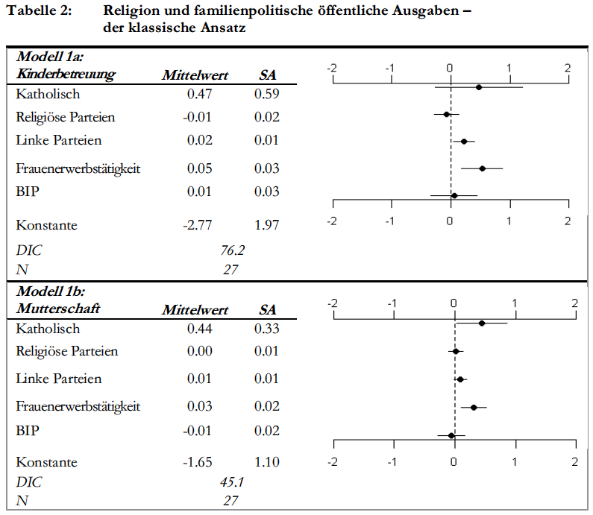
Empirische Ergebnisse

Slide 7
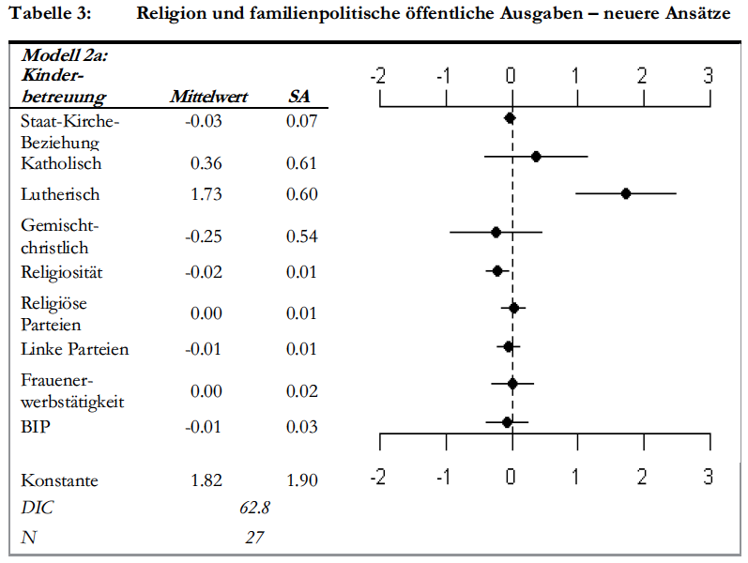
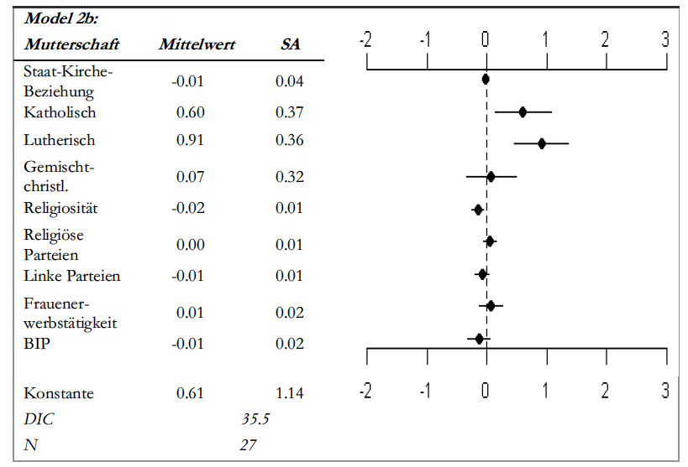
Empirische Ergebnisse

Slide 8
Kritikpunkte
“+”
Vergleich 2 religiösen Ansätzen
Ausreichende Anzahl der Variablen
Empirie
Verständnis des Zusammenhangs von Religion und öffentlicher Familienpolitik
“-”
Keine Berücksichtigung von verschiedenen nicht-christlichen Religionen
Fokus nur auf Parteien als politischen Akteure

